Slide 1
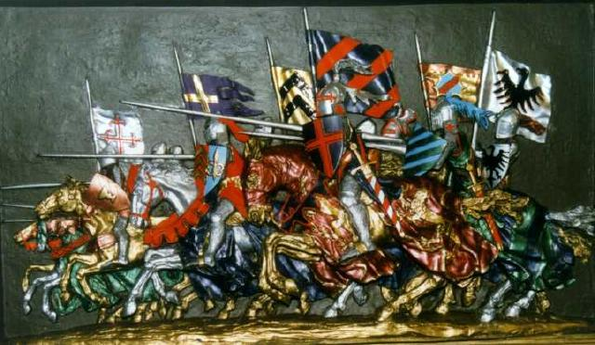
СТОЛЕТНЯЯ ВОЙНА
Prezentacii.com

Slide 2
Памятка для изучения истории войны
Когда была война (хронологические рамки)
Причины начала войны с обеих сторон
Воюющие стороны
Повод к войне
Ход войны (этапы и основные события)
Итоги войны. Ее значение

Slide 3
1337 - 1453
назад

Slide 4
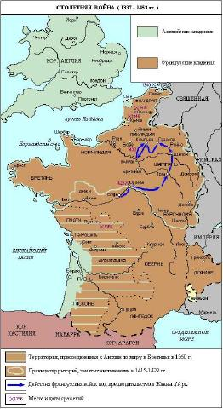
назад

Slide 5
Причины войны
Франция
Английские владения во Франции препятствовали объединению страны
Стремление укрепить влияние в богатой области Фландрии
Феодалы стремились по-лучить богатую добычу и славу
Англия
Стремление вернуть вла-дения во Франции и вос- становить Анжуйскую державу
Желание закрепиться во Фландрии , которая вела активную торговлю с Англией
Феодалы стремились получить богатую добычу и славу
назад

Slide 6
Воюющие стороны
ФРАНЦИЯ
АНГЛИЯ
назад

Slide 7
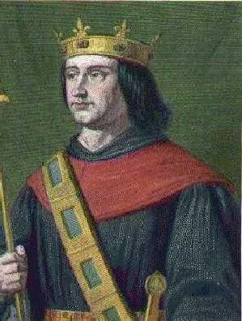
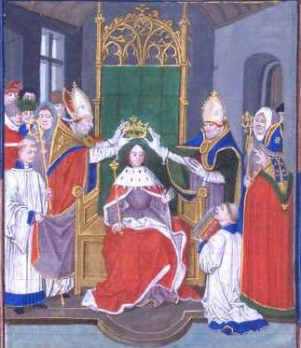
Повод к войне
Династический спор
назад

Slide 8
Этапы и ход войны
Преимущества Англии
Преимущества Франции
1337
1356
1360
1415
1428
1429
1431
1453
Битва при Пуатье
Мирный договор в Бретиньи
Сражение
под Азенкуром
Осада Орлеана
Казнь Жанны д Арк
Начало войны
Появление
Жанны
д Арк
Окончание
войны
назад

Slide 9
Итоги войны
Англичане были изгнаны с французских земель;англичанам удалось сохранить за собой еще на сто лет только порт Кале

Slide 10
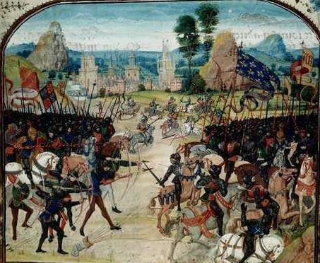
Битва при Пуатье
назад

Slide 11
назад

Slide 12
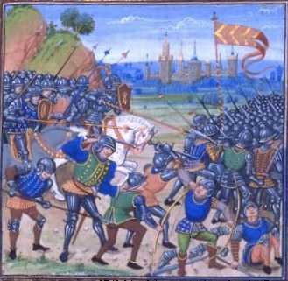

Slide 13
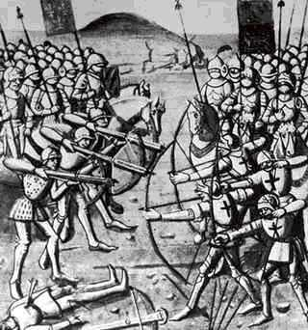
Битва при Креси

Slide 14
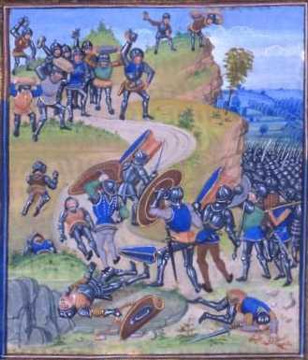

Slide 15
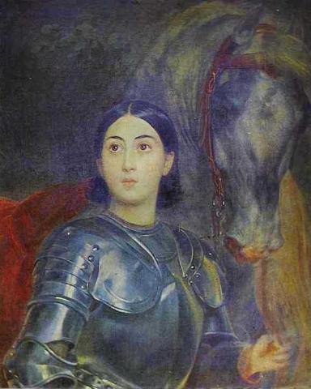
вперед

Slide 16
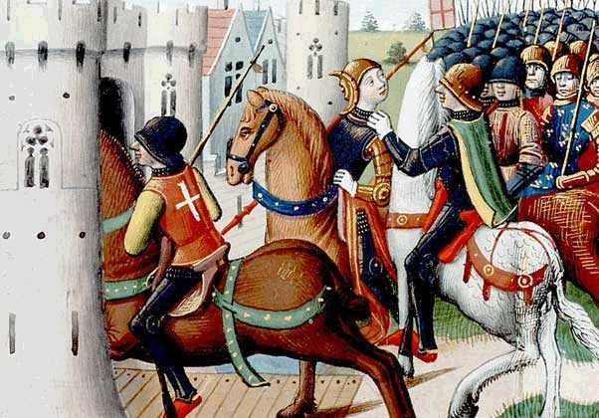

Slide 17
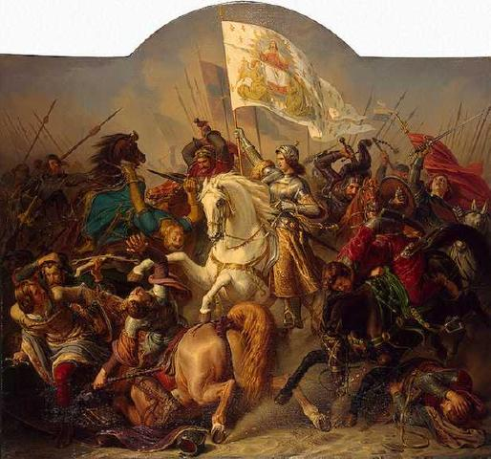
назад

Slide 18
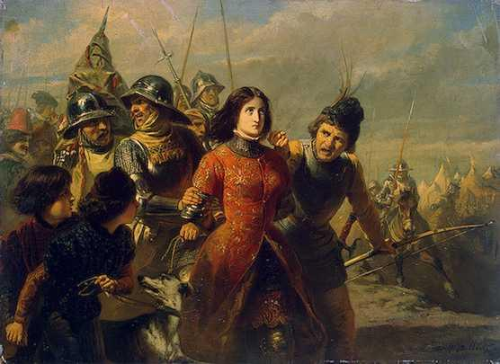

Slide 19
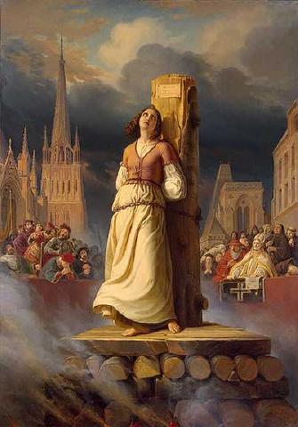
назад

Slide 20
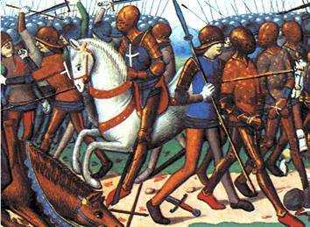
Битва под Азенкуром
назад

